Slide 1





Правопис частки
не з дієсловами

Slide 2

Це маленьке дивне не дуже вразило мене. Тільки стане
перед словом – слово значення міняє: тут я йшов - уже не йду, тут співав - вже не співаю. Щойно грав з Мишком в футбол, а тепер уже не граю. Дуже дивне, не просте це маленьке слово не

Slide 3



Частка не з дієсловами завжди пишеться окремо, крім тих випадків, коли дієслово без не не вживається: не читати, не розмовляти, не бігти

Slide 4

Перевір і запам'ятай
Не забувайте правил вуличного руху.
Не влаштовуйте ігри на дорогах.
Не перебігайте вулицю перед автомобілем.
Авто раптово не зупиняється.

Slide 5
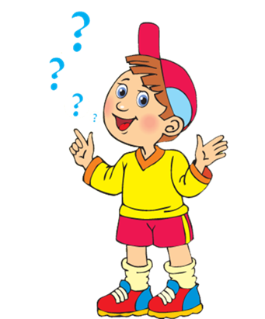
Творча робота
Закінчити прислів'я
Не кажи гоп, доки …
Хто не працює, …
Життя прожити - …
Добро повік ...

Slide 6


Не кажи гоп, доки не перескочиш.
Хто не працює, той не їсть.
Життя прожити – не поле перейти.
Добро повік не забувається.

Slide 7


Гра «Розсипанка»
З поданих слів склади
і запиши речення

Slide 8

1. Ніколи не запізнюйся до школи.
2. Не ображай менших, не сварися з товаришами.
3. У класі не галасуй, розмовляй напівголосно.
4. По коридору не бігай, ходи спокійно, не штовхайся.
5. Коли хочеш відповісти, не вигукуй, а підніми руку.

Slide 9

Спишіть речення, відкрийте дужки, запишіть не з дієсловом
(Не)радій чужому лихові.
(Не)будь упертим, а будь відвертим.
Під лежачий камінь вода (не)тече.
(Не)помиляється той, хто нічого (не)робить

Slide 10

ё
З двох поданих частин
склади прислів'я
На годину спізнився
Не доженеш і конем
Що нині утече
Що вміти, того
за плечима (не)носити
за рік (не)доженеш
що загубив одним днем
те завтра (не)зловиш

Slide 11
Спиши прислів'я, на місці крапок добери слова з довідок, відкриваючи дужки
Мокрий дощу …
За воду (не)дякують і гроші …
Кисла яблуня солодке яблуко …
Що завгодно віддаси, як …
Слова для довідок: (не)доїси, (не)родить, (не)боїться, (не)платять

